Slide 1

Актуальные направления развития образования на современном этапе.
Задачи на 2015-2016 учебный год
Заместитель губернатора
Ненецкого автономного округа –
руководитель Департамента образования, культуры и спорта Г.Б. МЕДВЕДЕВА
г. Нарьян-Мар, Августовская педагогическая конференция

Slide 2

Образование
Закон Ненецкого автономного округа от 23.06.2014 № 50-оз «Об утверждении договора между органами государственной власти Архангельской области и Ненецкого автономного округа о взаимодействии при осуществлении полномочий органов государственной власти субъектов Российской Федерации»
Закон Ненецкого автономного округа от 19.09.2014 № 95-оз «О перераспределении полномочий между органами местного самоуправления муниципальных образований Ненецкого автономного округа и органами государственной власти Ненецкого автономного округа»

Slide 3
Приоритетные направления
Указы Президента Российской Федерации:
  №597 от 07.05.2012 «О мерах по реализации государственной социальной политики»,
  №599 от 07.05.2012 «О мерах по реализации государственной политики в области образования и науки»
Модернизация и совершенствование системы образования Ненецкого автономного округа
Поддержка одарённых и перспективных детей

Slide 4
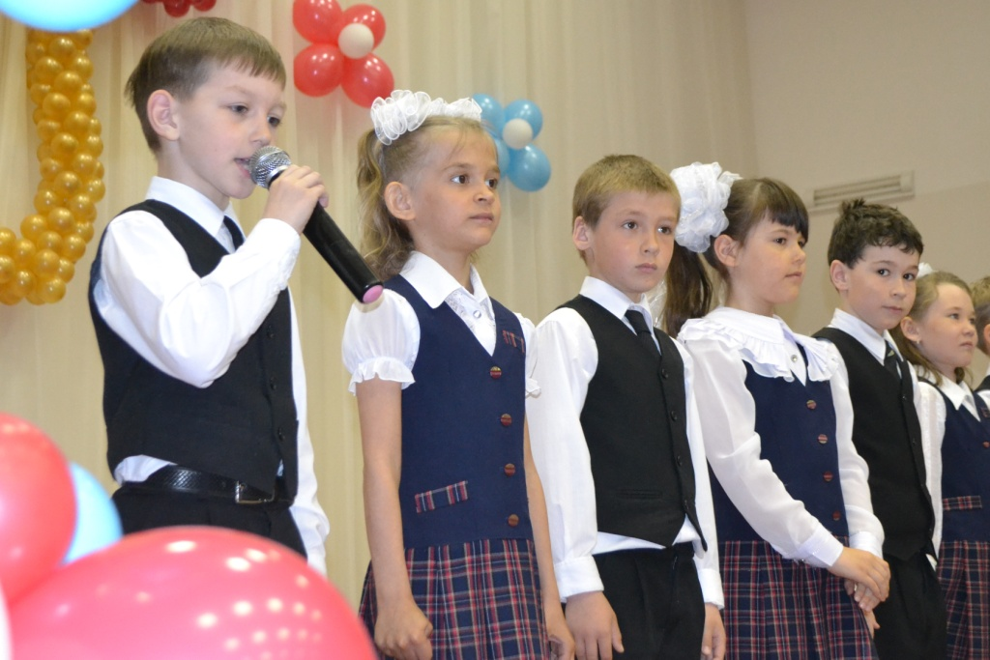
Образование
9 тысяч детей
82 ОУ
37 школ
10 ДОД
32 ДОО
3 ПОО

Slide 5
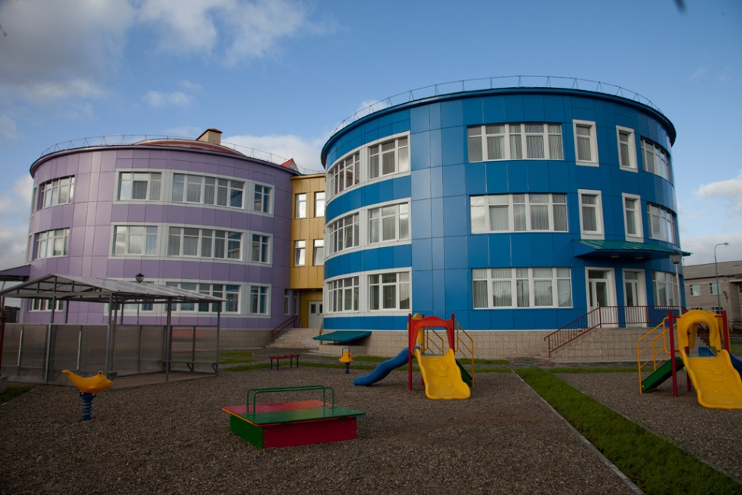
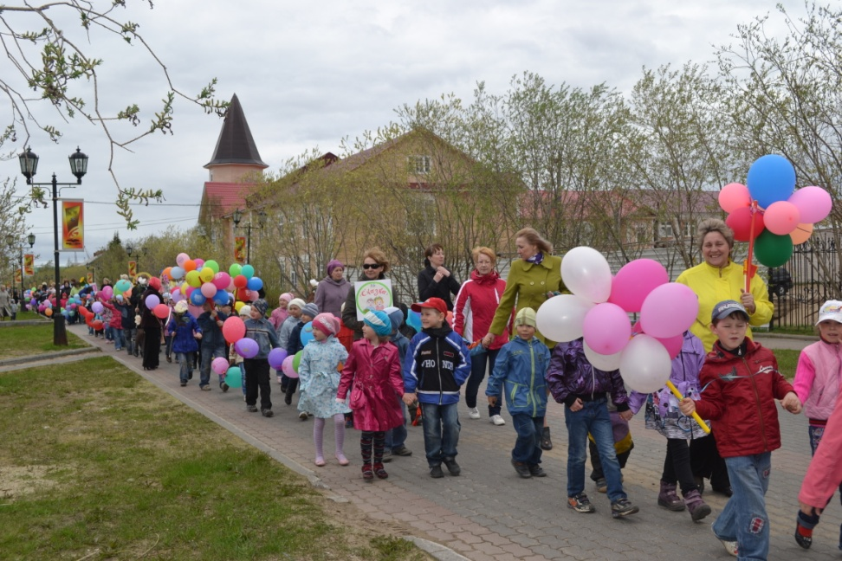
Дошкольное образование
Дошкольные образовательные программы:
  Нарьян-Мар – 11;
  Заполярный район – 29 (в том числе 8 школ-садов)
Направления:
  дети от 3 до 7 лет – 100% обеспечены местами;
  социальные выплаты родителям детей, не посещающим д/сад;
  плановое обследование ДОО на селе;
  капитальные ремонты и строительство

Slide 6
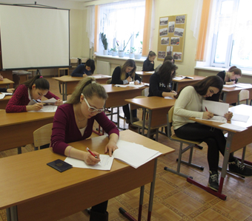
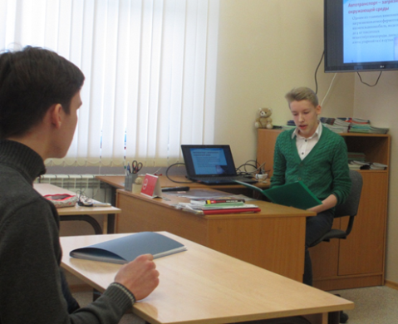
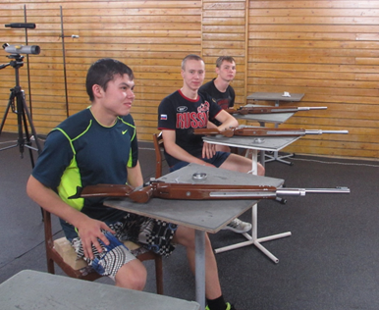
Общее образование
37 ОУ (6060 обучающихся.)
  15 школ-интернатов
Направления:
  новые ФГОС (1-4 кл.)
    2590 обучающихся (100%);
  профильное и предпрофильное обучение:
    71% старшеклассников
  поддержка одарённых детей (олимпиады):
    20 предметов;
    273 чел. (24%);
    13 победителей,
    45 призёров;
    3 – всероссийский этап
  ГИА;
    9 класс – 524;
    11 класс – 214;
    прошлых лет - 28

Slide 7
Общее образование
2014-2015 учебный год
1622 работника ОУ
Поддержка
молодых педагогов
Постановление Администрации НАО
от 30 января 2013 г. N 24-п
Из них педагогов, в т.ч. учителей:
  707 /525
Высшее педобразование:
  473/390
Возраст:
  моложе 25 лет – 36/25;
  25-35 лет – 161/116;
  старше 35 лет – 522/386
500,0 тыс. руб.
молодым специалистам, окончившим образовательную организацию высшего профессионального образования (высшего образования)
300,0 тыс. руб.
молодым специалистам, окончившим образовательную организацию среднего профессионального образования
2014 г. – 13 молодых специалистов
2015 г. - 24 молодых специалиста

Slide 8
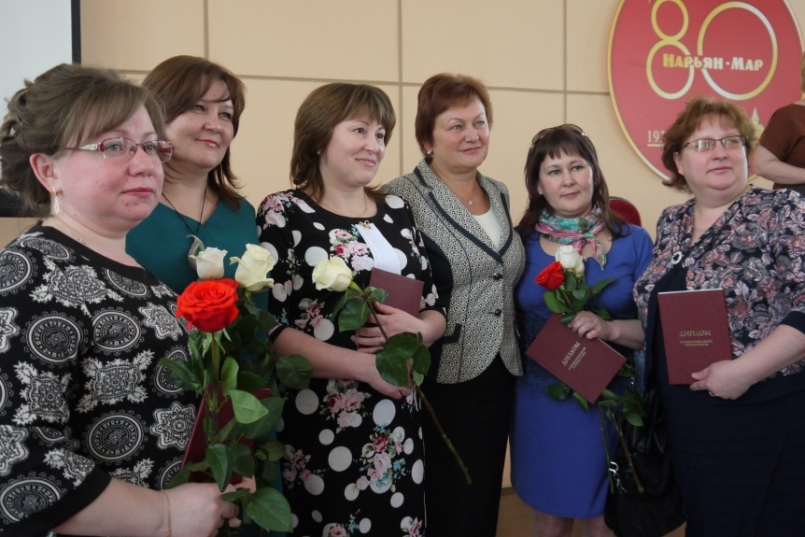
Образование
Переподготовка кадров и повышение квалификации:
  НРЦРО:
    97 чел.;
  Филиал С(А)ФУ:
    «Менеджмент в образовании» - 96 чел. (35 руководителей ОУ);
    Кадровый резерв - 12 чел.
Семинары, мастер-классы, круглые столы;
Перевод на эффективные контракты;
Высшее образование в короткие сроки

Slide 9
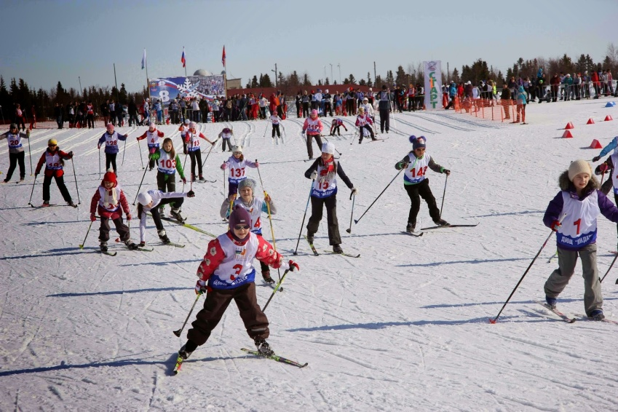
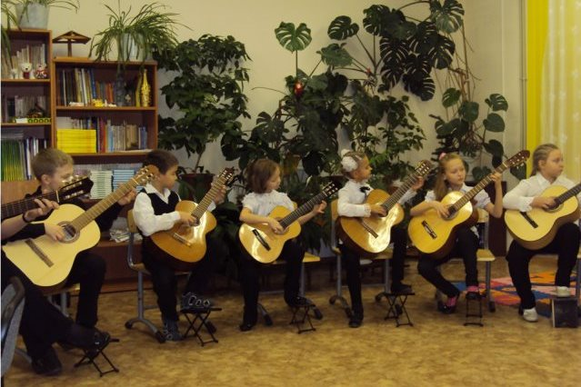
Дополнительное образование
10 ДОД (5700 чел.)
  охват;
    2013 – 69,2%;
    2014 – 73,6%
Направления:
  увеличение охвата спортивными секциями;
  взаимодействие УО и КДУ;
  дополнительные ставки;
  научно-техническое творчество;
  филиалы музыкальной и художественной школ

Slide 10
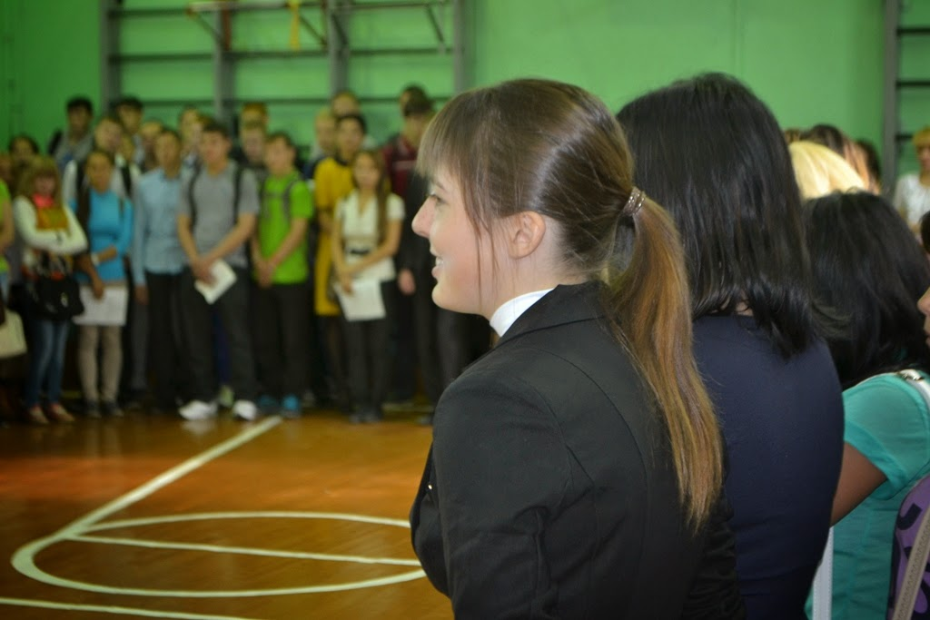
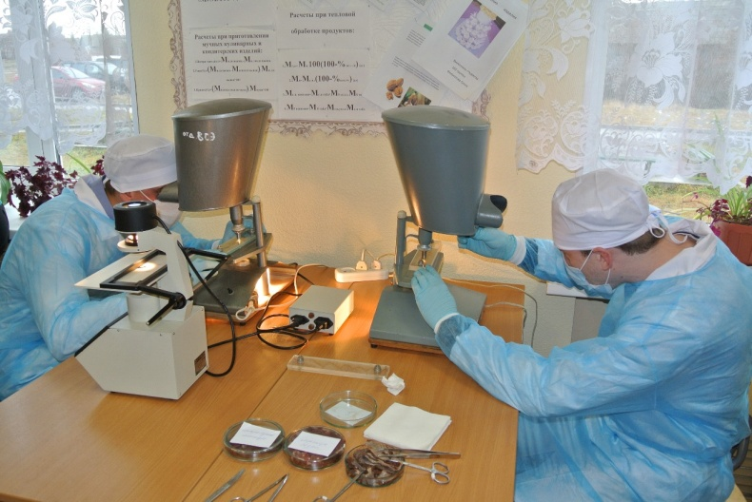
Профессиональное образование
3 ПОО:
  2014/2015 – 1116 студентов
    262 заочно
  2014 – 131 выпускник
  2015 – 223 выпускника
Направления:
  центр содействия трудоустройству;
  МФЦ по переподготовке кадров;
  реорганизация с учетом потребности в кадрах на рынке труда НАО;
  взаимодействие с вузами;
  конкурсы профмастерства;
  материально-техническая база

Slide 11
Приоритетные задачи в сфере образования Ненецкого автономного округа
Обеспечение государственных гарантий реализации прав граждан на образование;
Модернизация, оптимизация и развитие региональной системы образования;
Поддержка негосударственного сектора в сфере дошкольного образования;
Поддержка талантливых детей и молодёжи;
Создание условий для инклюзивного образования;
Модернизация и совершенствование системы профессионального образования.

Slide 12

С новым 2015-2016 учебным годом

